Slide 1

Projeto de aproveitamento Integral do coco babaçu com parceria sócio participativa entre Industria e unidades familiares rurais.

Slide 2
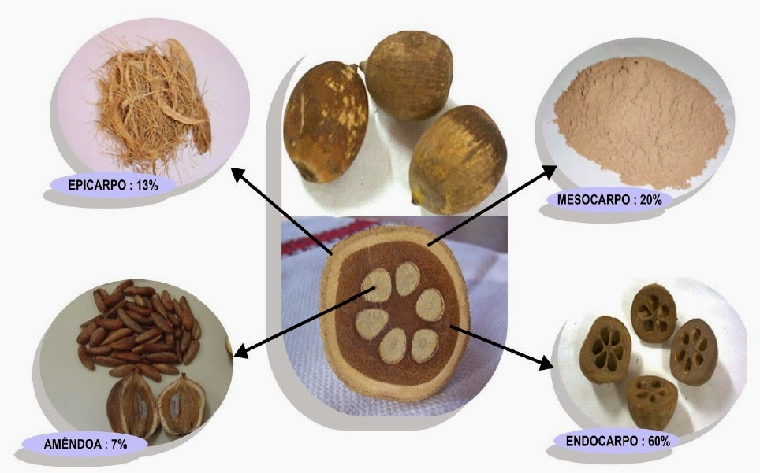

Slide 3
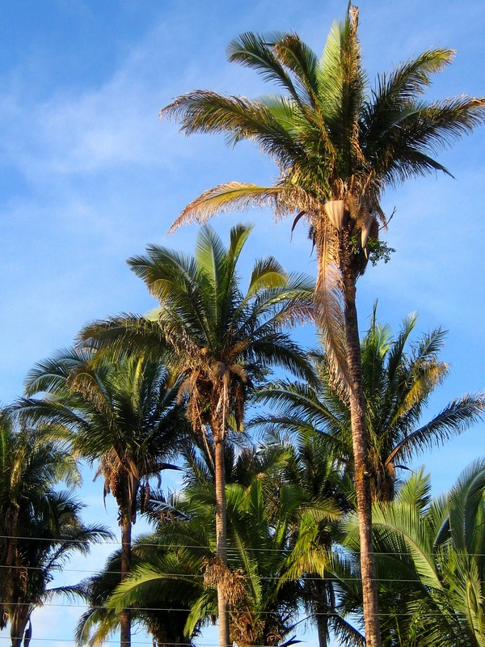
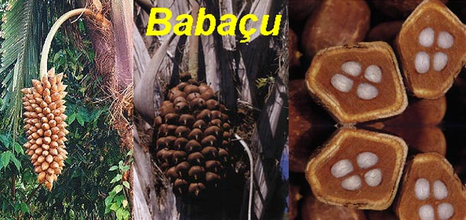
Geratec . 2008-2013 UESPI - UFPI - IFPI
Desenvolvimento de pesquisa acerca do Babaçu
Projeto Babcoall – 2014 – UFPI
Aplicação da pesquisas desenvolvidas no Geratec

Slide 4
Projetos de Lei e Indicativos Favoráveis à Cadeia de Valor do Babaçu
Criação de leis para preservar os babaçuais, evitar a queima do coco inteiro em caldeiras e na produção de carvão, garantir o acesso das quebradeiras aos babaçuais em áreas privadas e propor segurança à atividade econômica.
Lei do Babaçu Livre - Projeto de Lei 231/2007
Lei de proibição da Derrubada de Palmeiras Semitropicais
Lei que proíba a queima do coco Babaçu Integral
Lei de Renda Mínima para os Produtores da Sócio biodiversidade
  Garantir renda em períodos de Estiagem similar Defeso da Pesca e Perda de Safra

Slide 5
AÇÕES GOVERNAMENTAIS Favoráveis à Cadeia de Valor do Babaçu
Inclusão de representante das quebradeiras de coco na Câmara Setorial do óleo
Incentivos Fiscais para produtos artesanais, Semi-industriais e industriais Pleno (ICMS zero)
Pauta de ICMS para Produtos do Babaçu igualitários nacionalmente
Criar mecanismos para evitar a sazonalidade de preços entre a safra e entressafra
Incluir as áreas de babaçual com aproveitamento como áreas de sequestro de carbono para gerar Créditos de MDL
Incluir o babaçu na Farmacopeia brasileira
Fomentar e financiar novas pesquisas e finalizar as pesquisas iniciadas
Projeto Babcoall

Slide 6
RESUMO DO PROJETO
Aproveitamento Integral do Babaçu e desenvolvimento da Cadeia Produtiva:
Fomentar o APL do Babaçu em consonância com o Plano Nacional de Promoção das Cadeias de Produtos da Sócio biodiversidade
Visa desenvolver novos produtos do coco babaçu, a partir das partes comumente descartadas ou tratadas como refugo e também consolidar economicamente estes produtos similar outras cadeias.
SÓCIO PARTICIPAÇÃO – INDUSTRIA – UNIDADES FAMILIARES RURAIS
EPICARPO (CASCA) - Manta Fibrosa
COCO refugo MESOCARPO (AMIDO) - Cola - Alimentação
BABAÇU ENDOCARPO (PARTE DURA) - Biomassa - HDF
AMÊNDOAS - Unidades Rurais - Óleo

Slide 7
Justificativa
106 mil famílias rurais moram em áreas de babaçual
Área Estimada de 1,3 milhão Hec. de babaçual.
Hoje 1 tonelada custa 70,00
Unidade Familiar – renda mensal de 500,00 a 900,00
-------------------------------------------------
Com Projeto Babcoall vai para 6.000,00 a 7.000,00
Empoderamento total – Social, Econômico e Financeiro
Melhor qualidade de vida mantendo tradição e cultura
Inserir o Homem e o Jumento no contexto produtivo
Potencial é de Aprox. 50 milhões de reais ANO.
Desafio não é máquina e não é produto, é a Cadeia

Slide 8
APROVEITAMENTO INDUSTRIAL
Planta Industrial primária para separação das quatro partes do coco babaçu
Industria Cooperativada, parceira, investidora e incentivadora das Unidades de produção familiar.
Fluxo Logístico de Coleta e quebra do coco e devolução das amêndoas para Unidades Familiares
Aproveitamento fabril da “casca do coco” Epicarpo, Mesocarpo e Endocarpo
Localização: Norte de Teresina / União – RIDE TERESINA

Slide 9
Formato de Uso e trabalho
Efetuar um link direto entre Industria e Famílias Rurais da base da pirâmide.
Trabalhar o empoderamento das unidades familiares para esta nova cadeia produtiva.
Fomentar uma industria de grande porte para separação das quatro partes do coco.
Estruturar uma logística de coleta de babaçu, retorno de amêndoas e capacitação e estruturação dos participantes
Incentivo para trabalhar em cooperativa na fabricação de óleo a partir da Amêndoa Associações Rurais atendidas pelo INCRA e Unidades Familiares da Base da Pirâmide Social.
Possibilidade de constante aprimoramento no processo produtivo – Artesanato, Saponáceos, Biodiesel, Óleo Clarificado.
A Amêndoa fica com as unidades familiares o resto fica com a industria, que, incentiva e apoia o projeto como um todo.
SÓCIO PARTICIPAÇÃO
Estruturar 75 Unidades Familiares nos municípios com adensamento de Babaçuais da RIDE Grande Teresina.
Estrutura básica com Mini Galpão Rústico, Prensa e Moinho Manuais, Tacho e desidratador Solar.
Capacidade produtiva de 250 litros de óleo extra virgem e meia tonelada de ralão puro (massa de leite) por mês.
RENDA MENSAL DE R$ 7.000,00 PARA ATENDER EM MÉDIA 8 A 12 PESSOAS / quase R$ 900,00 MENSAIS por pessoa

Slide 10
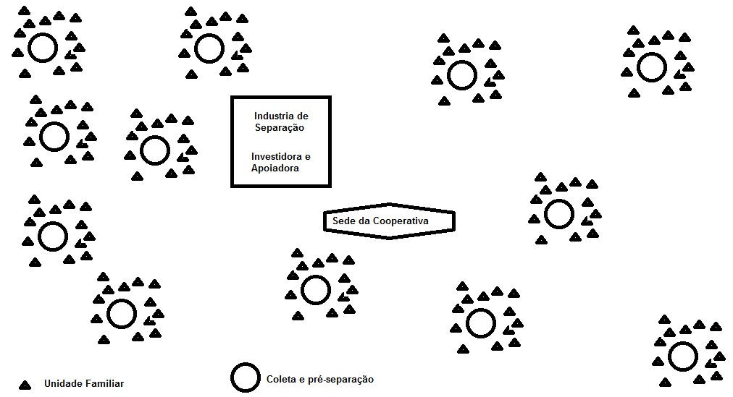

Slide 11
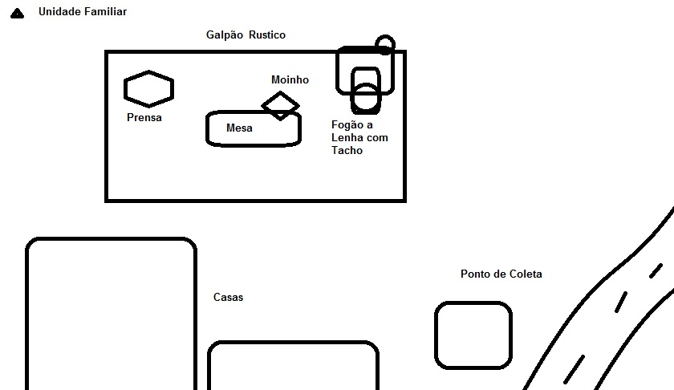

Slide 12
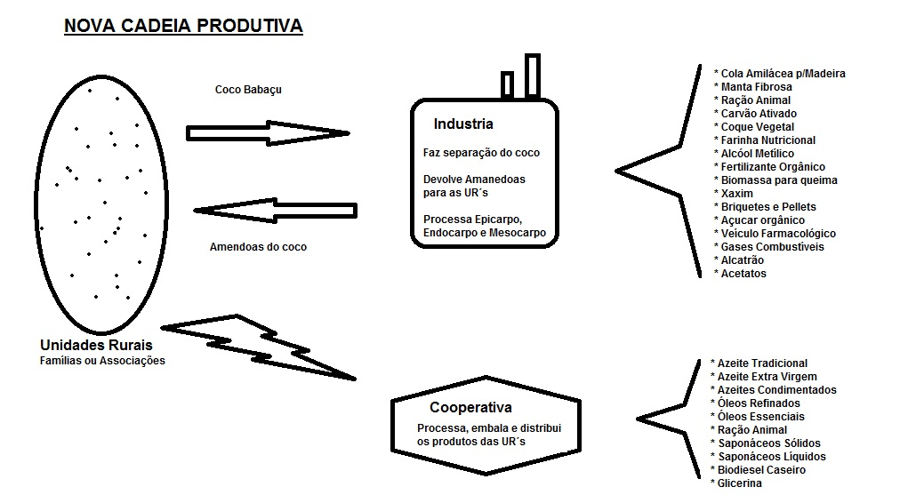

Slide 13
RESULTADOS INICIAIS
Desenvolvimento de Nova Cadeia de Valor.
APL do Babaçu (Arranjo Produtivo Local)
07 patentes de nível mundial
    Cola Amilacea de Madeira
    Biomassa Fluida
    Carvão Branco
    Veículo farmacológico
    Bio-Manta de filtragem
    Bio-Fertilizante orgânico
    Ácido Láurico de coco Babaçu
  03 conformações de produto - Processo similar cajuína
    Azeite Tradicional
    Óleo Extra Virgem
    Mesocarpo em pó

Slide 14
PARTICIPANTES
UFPI – Pesquisa e Extensão Acadêmica
INEAGRO – Processo de Incubação
FADEX – Apoio Científico
SEBRAE – Modelo de Mini Franquia Social – Apoio Comercial
INCRA – Associações Desassociadas
CONAB – Subvenção Econômica para Unidades Produtivas
MAPA – Certificação de Produtos e Patentes
EMBRAPA Meio-Norte e EMBRAPA Cocais – Pesquisa e Patentes
IFPI – Pesquisa e Extensão Acadêmica
UESPI – Pesquisa e Extensão Acadêmica
Colégio Técnico Agrícola de Teresina. – Ensino e Extensão
FIEPI – Parcerias Industriais
SENAI e SESI – Parcerias Técnicas
SEDET (Governo do Estado) – Apoio Institucional

Slide 15
Pessoas e parceiros envolvidos
TIAGO PATRÍCIO– Coordenador Geral do Projeto Babcoall – Administrador e Gestor Ambiental
MIGUEL CAVALCANTE – UFPI - Pró-reitor de Extensão Doutor em Medicina Veterinária
NOUGA CARDOSO – UESPI – REITOR – Doutor em Físico-Qúimica – Coordenador do Projeto Geratec
AYRTON DE SÁ BRANDIM – IFPI - Pró -reitor de Pesquisa e Inovação – Doutor em Engenharia de Materiais
FRANZÉ CHAVES – SEBRAE – Consultor Sênior
MARCOS CASTRO – SEBRAE – Consultor Master
RAIMUNDO JOSÉ SOUZA – SENAI – Gerente Técnico
TATIANA DE PAULA – SESI – Nutricionista
PAULO PIRES – FIEPI – Gestor de Projetos
PAULO FORTES – INCRA – Engenheiro e Projetista
TARSO CASSELI – UFPI – Mestre em Eng. de Produção
PAOLA DE OLIVEIRA – MAPA – Auditora de Alimentos
ADRAIANA BARRETO – MAPA – Auditora de Orgânicos
SOEIRO MACHADO - Embrapa - Prospecção / Mercado
ROBERTO GUERREIRO – Sescoop – Coordenador
PATRÍCIA NÁPOLIS – UFPI – Doutora em Ecologia
JOSÉ BENTO – Diretor Geral do Colégio Agrícola – Mestre em Agronomia
LUZINEIDE DE CARVALHO – UFPI – Doutora em Medicina Veterinária – Diretora Ineagro
ISOLDA DO NASCIMENTO – UFPI – Doutora em Agronomia/Fitotecnia – Coordenadora Ineagro
ARNAUD AZEVEDO – UFPI – Doutor em Zootecnia
LIVIO CESAR NUNES – UFPI – Doutor em Farmácia
FCO. FIGUEIREDO – UFPI – Mestre em Química
GERMANA TRINDADE – UFPI – Mestra em Direito
JOSY OSAGIMA – UFPI – Doutora em Química
MARIA RITA – FADEX - Coordenadora NINTEC-UFPI - Doutora em Química
CRISTOVAN BELFORT – UFPI –Doutor em Fitotecnia
ZEOMAR DINIZ – Coordenador NUEPA Núcleo de Estudos e Processamento de Alimentos -UFPI – Doutor em Química
PAULO JORDÃO – UFPI – Mestre em Administração
ANTONIO VINICIUS – ICF – Mestre em Economia

Slide 16




“A sustentabilidade pode ser alcançada quando um projeto é ecologicamente correto, economicamente viável, socialmente justo e culturalmente aceito.”
(Solange Goulart)
PROJETO BABCOALL.
INCUBAÇÃO UFPI/EMBRAPA - INEAGRO
Tiago Ribeiro Patrício - (+55.86) 9404.1351 - 9912.1500
babcoall@gmail.com - Skype: rp.tiago

